Slide 1


CHIẾT XUẤT ALKALOID TỪ LÁ ĐU ĐỦ ỨNG DỤNG TRONG Y HỌC
ĐẶT VẤN ĐỀ VÀ TỔNG QUAN
Cây Đu đủ (Carica papaya L.) thuộc họ Caricaceae là loại cây có nhiều tác dụng tốt cho sức khoẻ. Ở nước ta, cây Đu đủ được trồng khắp nơi, đây là loại cây có nhiều tác dụng tốt cho sức khoẻ. Quả Đu đủ chín là món ăn bổ dưỡng, có tác dụng nhuận tràng và lợi tiểu nhẹ. Ngoài ra, nhựa mủ quả xanh có tác dụng trừ giun và chống đông máu. Hạt còn có thể hạ sốt. Rễ cây có tác dụng tiêu đờm và giải độc.
Tuy nhiên phần lá ít được dùng và còn bị loại bỏ. Ở trong lá, chúng ta còn có thể khai thác phần dịch chiết có hợp chất alkaloid không được coi trọng trong quá trình sử dụng cây đu đủ.
Phương pháp siêu âm được áp dụng để chiết xuất alkaloid. Chiết xuất siêu âm là một phương pháp chiết xuất bằng cách sử dụng sóng siêu âm để tạo ra các cung cấp năng lượng cơ học nhẹ nhàng nhằm phá vỡ cấu trúc tế bào lá và giải phóng các chất hoạt tính từ nguyên liệu.
Qua nhiều bài nghiên cứu, phương pháp chiết xuất alkaloid ngoài sử dụng sóng siêu âm ra thì ta có thể dùng phương pháp khác như lôi cuốn hơi nước,...Tùy trường hợp sẽ sử dụng các phương pháp phù hợp để chiết xuất
Việc sử dụng lá đu đủ để chiết xuất hợp chất alkaloid là điều khá mới mới mẻ do nó có hoạt tính chống ung thư, chống oxy hóa, kháng vi sinh vật kiểm định và có tác dụng chống viêm, điều hòa miễn dịch. Lá đu đủ còn nhiều tiềm năng hơn việc chỉ dừng lại alkaloid do có nhiều hợp chất khác nữa như papain, flavonoid,... đang chờ được tìm hiểu và khám phá.

Slide 2
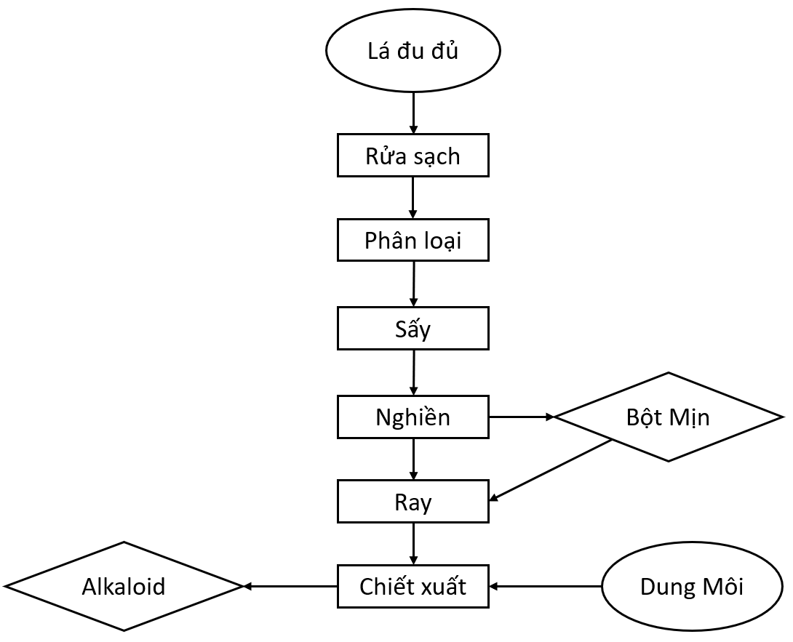
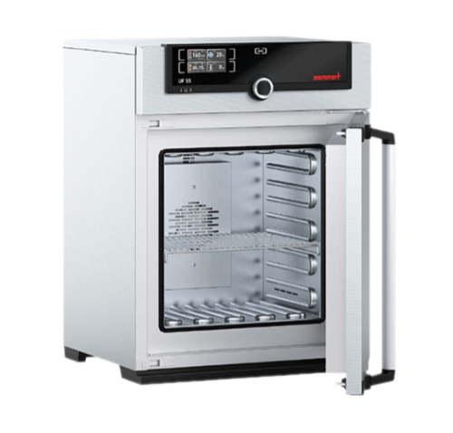
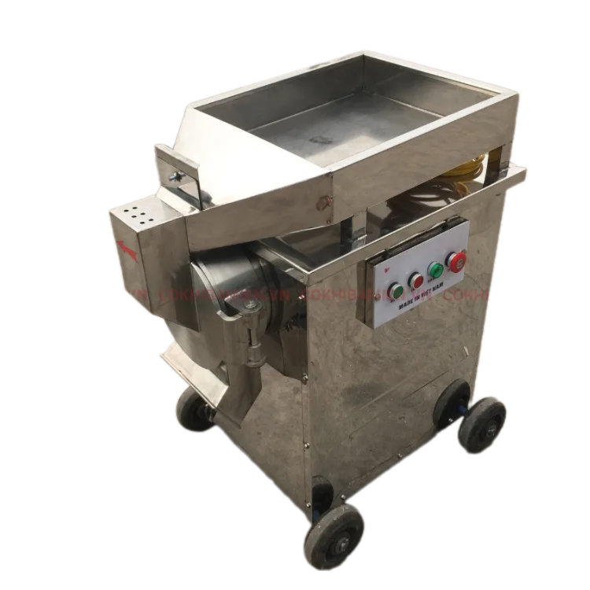
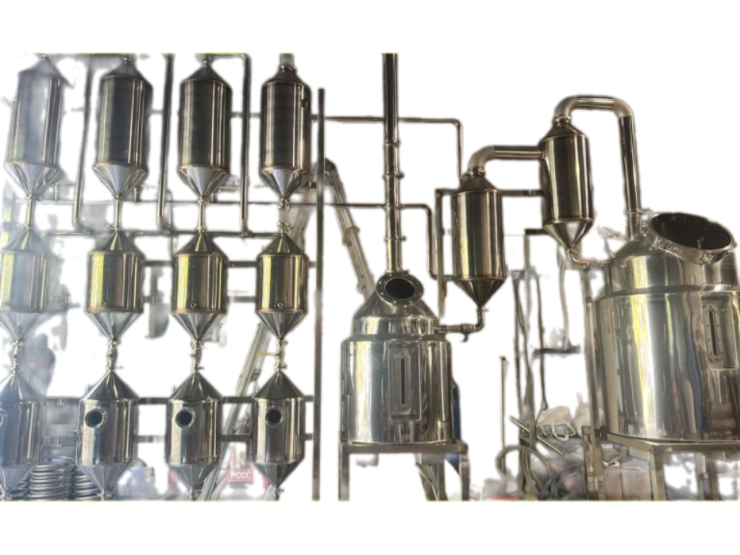
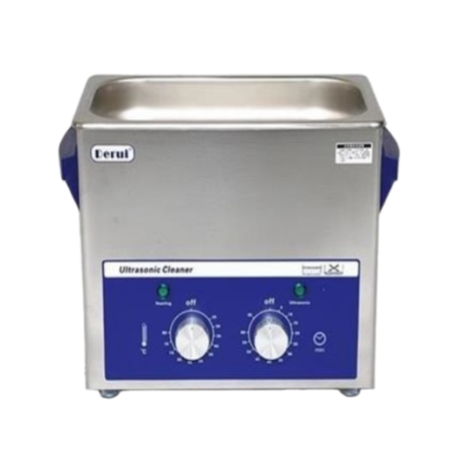
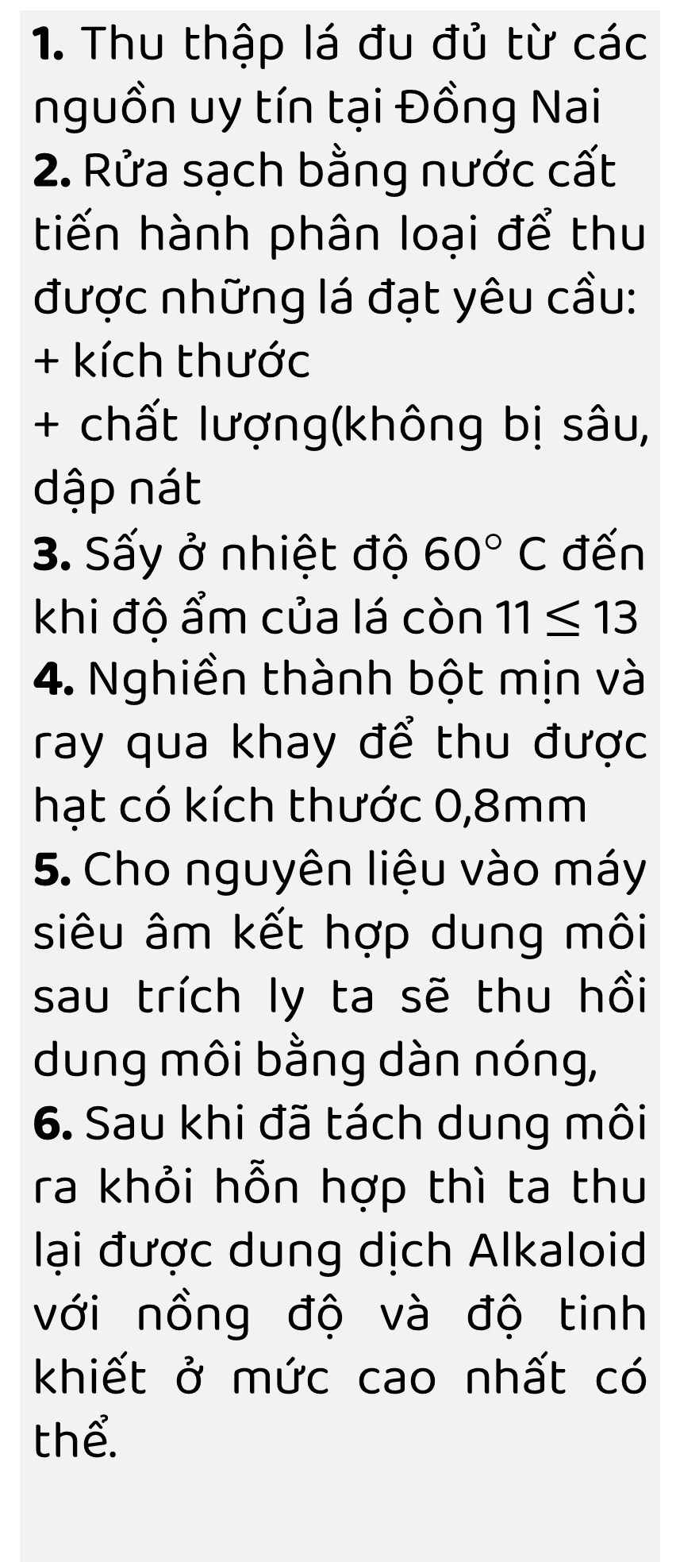
CHIẾT XUẤT ALKALOID TỪ LÁ ĐU ĐỦ ỨNG DỤNG TRONG Y HỌC
PHƯƠNG PHÁP NGHIÊN CỨU
1. Thu thập lá đu đủ từ các nguồn uy tín tại Đồng Nai
2. Rửa sạch bằng nước cất
tiến hành phân loại để thu được những lá đạt yêu cầu:
+ kích thước
+ chất lượng(không bị sâu, dập nát
3. Sấy ở nhiệt độ 60° C đến khi độ ẩm của lá còn 11 $≤$ 13
4. Nghiền thành bột mịn và ray qua khay để thu được hạt có kích thước 0,8mm
5. Cho nguyên liệu vào máy siêu âm kết hợp dung môi sau trích ly ta sẽ thu hồi dung môi bằng dàn nóng,
6. Sau khi đã tách dung môi ra khỏi hỗn hợp thì ta thu lại được dung dịch Alkaloid với nồng độ và độ tinh khiết ở mức cao nhất có thể.
Tủ Sấy Memmert UF55, 53 lít
Máy nghiền bột mịn BMNB004
Thiết bị chưng cất thu hồi dung môi
Bể rửa siêu âm Derui 3 lít DR-MH30

Slide 3
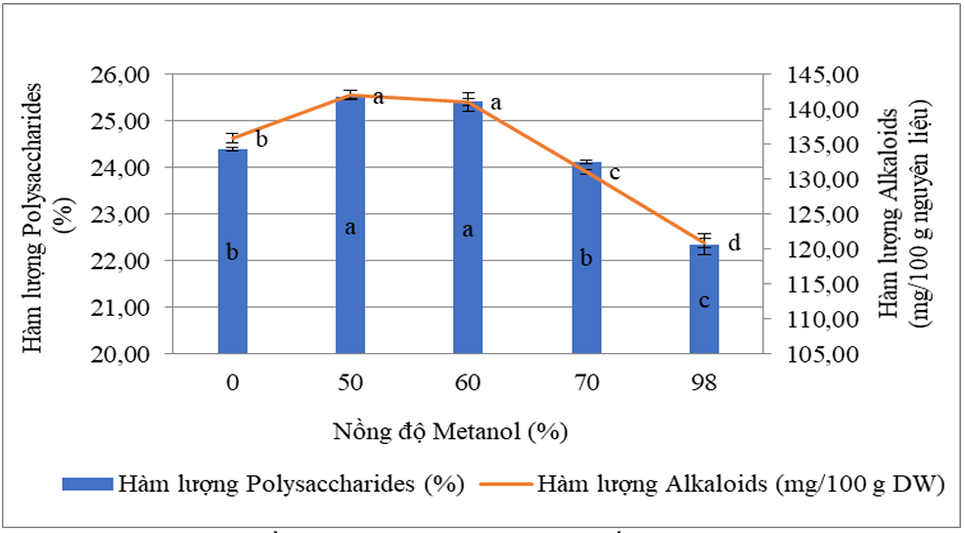
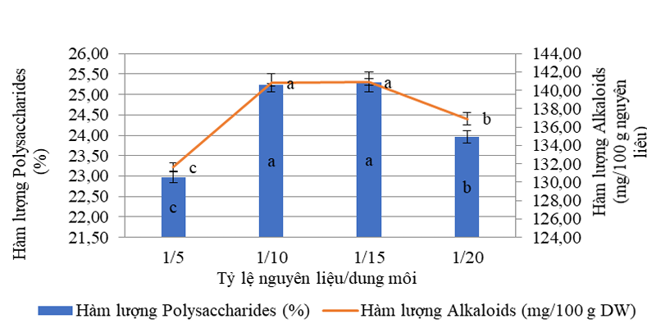
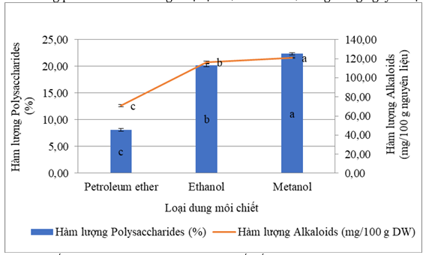
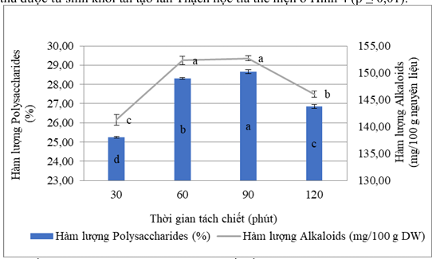
CHIẾT XUẤT ALKALOID TỪ LÁ ĐU ĐỦ ỨNG DỤNG TRONG Y HỌC
KẾT QUẢ
Dựa trên những bài nghiên cứu mà nhóm tham khảo, các yếu tố như nồng độ dung môi, tỷ lệ pha dung môi và thời gian chiết xuất ảnh hưởng đáng kể đến phương pháp chiết xuất alkaloid cho sinh khối lan thạch hộc tía. Quá trình này mang lại hàm lượng alkaloid trung bình khoảng 145mg trên 100g nguyên liệu.
Đối với cây đơn lá đỏ, xử lý bằng phương pháp sóng siêu âm trong 20 phút cho kết quả hàm lượng flavonoid cao nhất là 17,55%. Ngoài ra, khi ở nhiệt độ 60°C, hàm lượng flavonoid đạt mức cao nhất là 17,53%.
Những bài nghiên cứu này chứng minh rằng các thông số như thời gian chiết xuất, nồng độ dung môi và tỷ lệ pha dung môi đóng vai trò quan trọng trong việc ảnh hưởng đến phương pháp chiết xuất bằng sóng siêu âm.
Ảnh hưởng của nồng độ đến hiệu suất trích ly
Ảnh hưởng của tỉ lệ nguyên liệu/dung môi đến hiệu suất trích ly
Ảnh hưởng của dung môi đến hiệu suất trích ly
Ảnh hưởng của thời gian đến hiệu suất trích ly

Slide 4
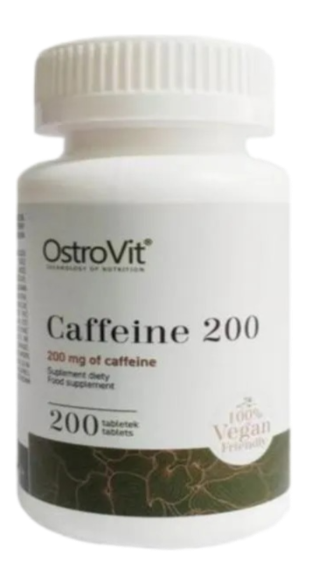
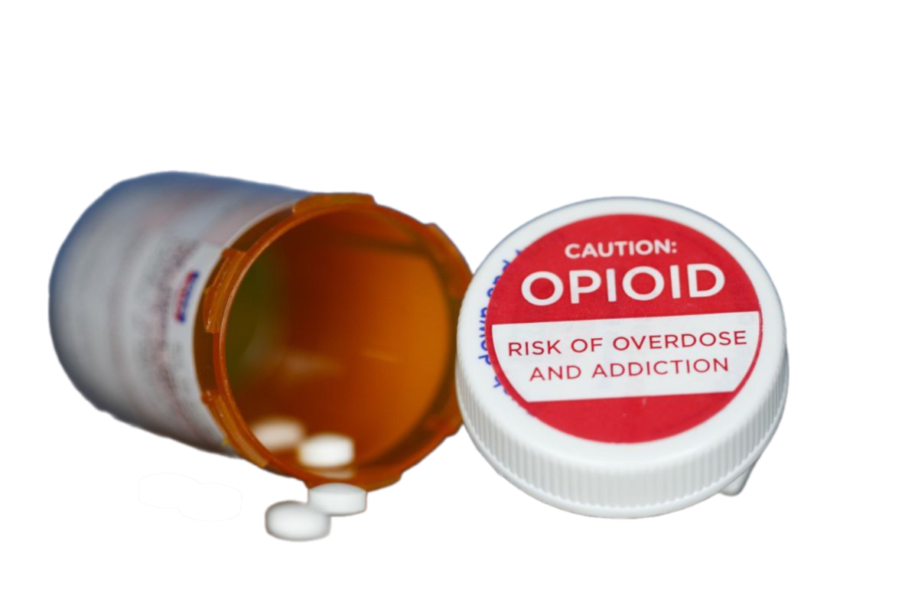
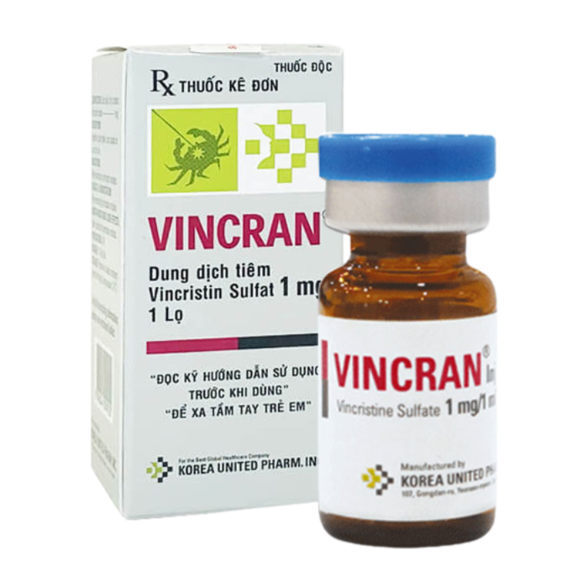
CHIẾT XUẤT ALKALOID TỪ LÁ ĐU ĐỦ ỨNG DỤNG TRONG Y HỌC
BÀN LUẬN
Cây đu đủ không chỉ là cây ăn quả, mà lá đu đủ cũng lại tiền năng rất lớn vì có nhiều hợp chất Alkaloid có khả năng chống ung thư, oxy hóa, chống viêm,… Có thể áp dụng vào y tế hỗ trợ cộng đồng. Một số loại thuốc đã sử dụng Akaloid là thành phần và hiện đang ở trên thị trường như:
+ Vincristine(thuốc kháng tế bào ung thư)
+ Thuốc giảm đau Opioid
+ Thuốc Quinin(Chống sốt rét)
+ Thuốc Caffeine
Ngoài ra còn có các hợp chất khác có thể ứng dụng vào được nhiều lĩnh vực khác nhau.
Việc sử dụng sóng siêu âm có thể làm tăng hiệu suất chiết của lá đu đủ và giúp tiết kiệm thời gian so với những phương pháp khác. Sóng siêu âm không yêu cầu sử dụng các điều kiện khắc nghiệt hoặc hóa chất độc hại, ít gây hại tới môi trường.
Phương pháp này để chiết xuất các hợp chất từ thực vật, dược liệu. Nếu có thể tiến hành trên quy mô phòng thí nghiệm để tìm được những yếu tố ảnh hưởng như: kích thước, thời gian chiết xuất, tỷ lệ dung môi và nguyên liệu, loại dung môi dựa vào đó đưa ra những cải tiến phù hợp hơn nhằm đạt được hiệu quả cao hơn và xa hơn nữa sẽ là áp dụng vào quy mô công nghiệp.

